Slide 1
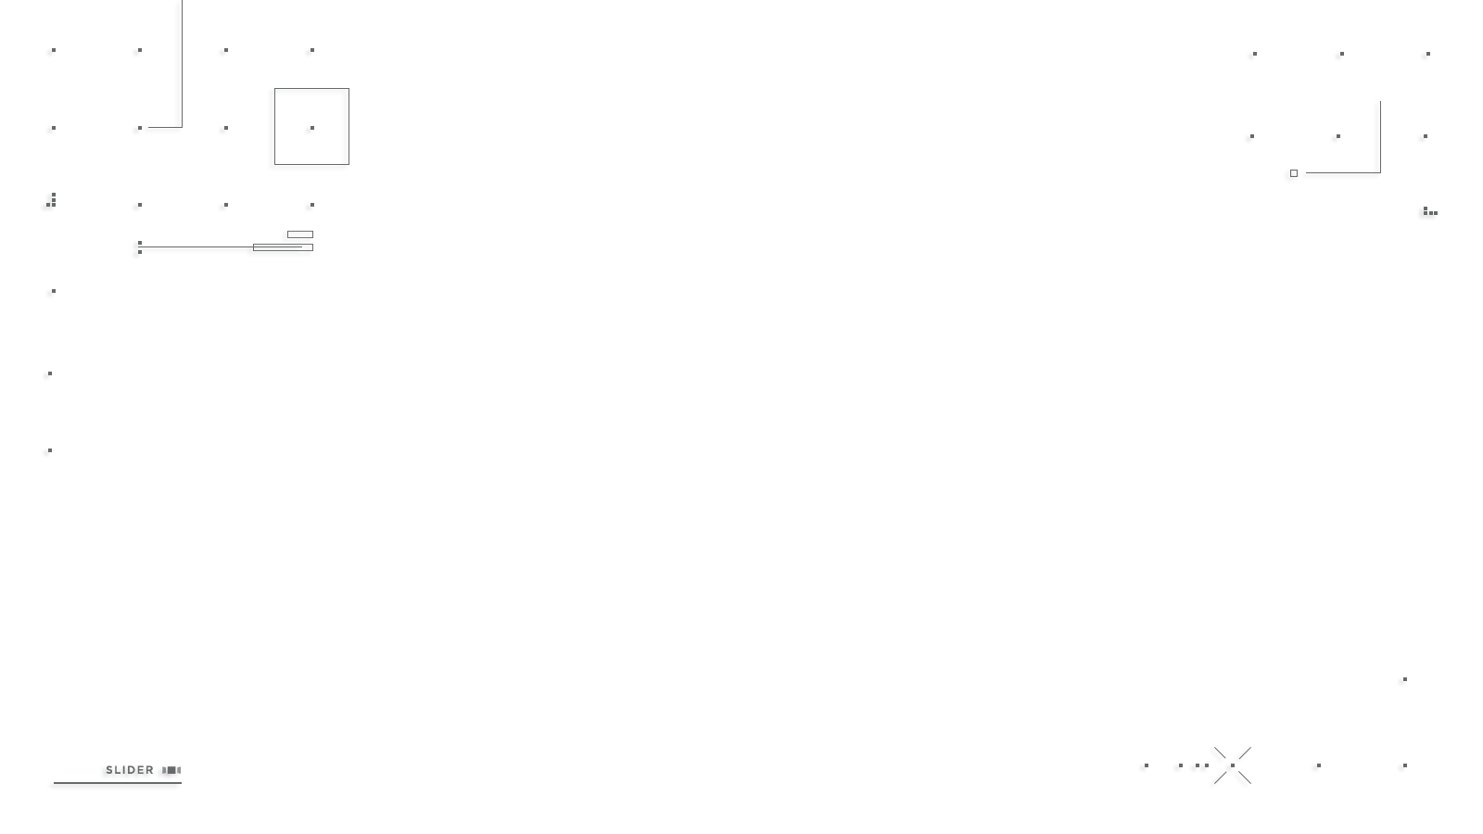


Slide 2
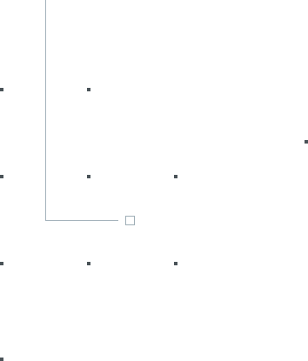
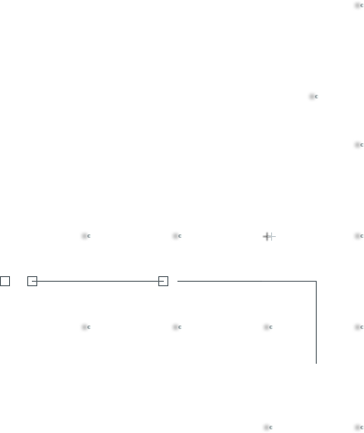
Agenda:
Apresentação
Ementa da matéria
Conexão SqlDeveloper
Conexão DataModeler

Slide 3
Vergílio Santos
BUILDING RELATIONAL DATABASE
Data Tech lead para LATAN
Mais de 15 anos de experiencia em de TI
Especialização em Big Data – USP-2021
Graduação Em banco de dados-FIAP-2013
Graduação em Administração de Empresas- IESUR-2010
Profvergilio.santos@fiap.com.br

Slide 4


BUILDING RELATIONAL DATABASE

Slide 5
Ementa
Introdução e conceitos gerais de Banco de Dados
Conceito e propriedades de Banco de Dados
Sistema de Gerenciamento de Banco de Dados Relacional (SGBDR)
Modelagem Conceitual de dados
Modelagem Lógica de dados
Modelagem Física de dados
Modelo Entidade Relacionamento (MER)
Atributos
Instâncias
Chaves
Entidades fortes e fracas
Relacionamentos e seu graus

Slide 6
Cardinalidade
Entidade Associativa
Mapeamento modelo ER para modelo relacional
Formas normais: 1FN, 2FN e 3FN
Linguagem de definição de dados (DDL)
Linguagem de manipulação de dados (DML)
Linguagem de consulta de dados (DQL, DRL)
Consultas Simples
Junção Regular, interna e externa
SQL99

Slide 7
Conexão ao SQL DEVELOPER
Conexão no SQL DEVELOPER –
Configurações Informações para conexão na FIAP:
Conexão: pode utilizar qualquer nome, exemplo: “FIAP”
Usuário: RM (número do seu RM)
Senha: A senha é sua data de nascimento, exemplo: 230713 (dia, mês e ano com dois dígitos).
Para acessar o Oracle na FIAP, utilizamos a seguinte configuração:
HOST: oracle.fiap.com.br
Porta: 1521
SID: ORCL

Slide 8
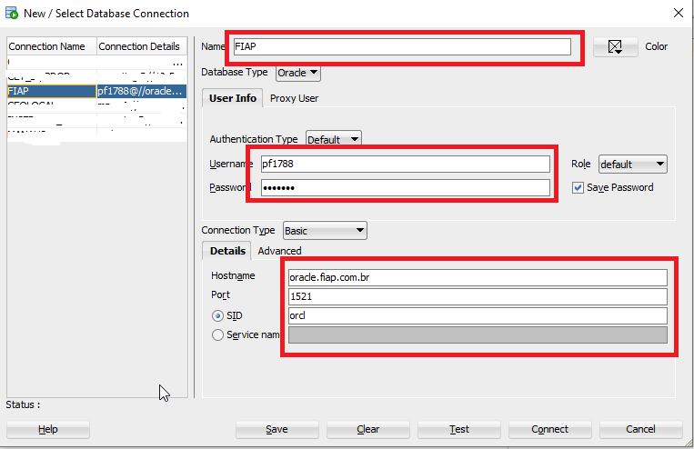
Conexão ao SQL DEVELOPER

Slide 9
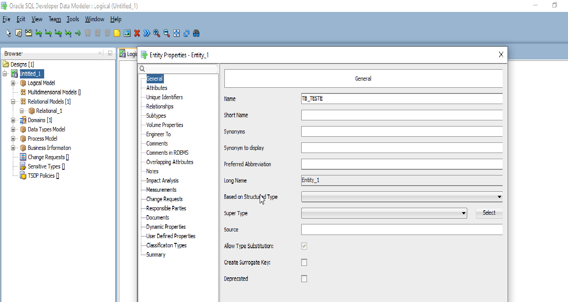
Conexão ao SQL Data Modeler

Slide 10
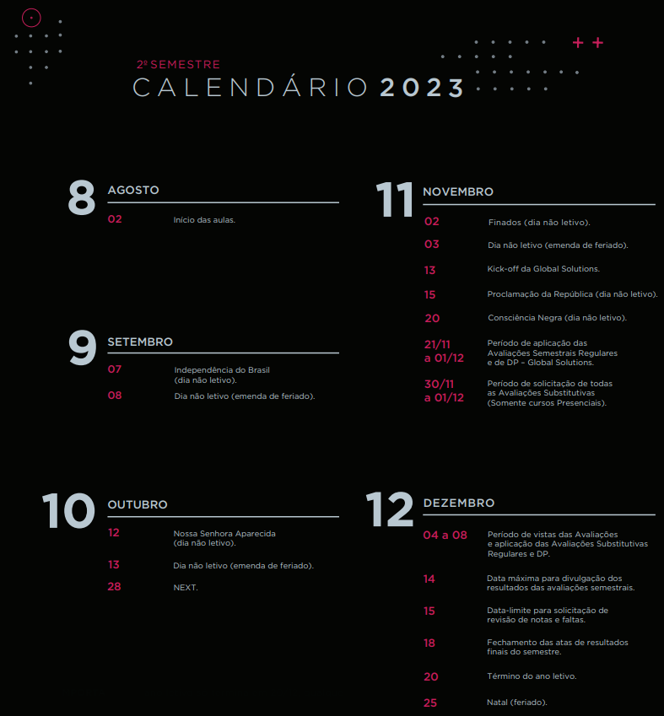
Challenge e Global Solution
Conforme calendário, a Global Solution será no período de 21/11 a 01/12/2023.
A reunião do Kickoff, será até o dia 18/09, sendo que o aviso do dia exato, será feito até dois dias úteis antes de ocorrer.
Datas dos check points nessa matéria (Poderá mudar, caso seja avisado até uma semana antes):
11/09
09/10
06/11

